Slide 1
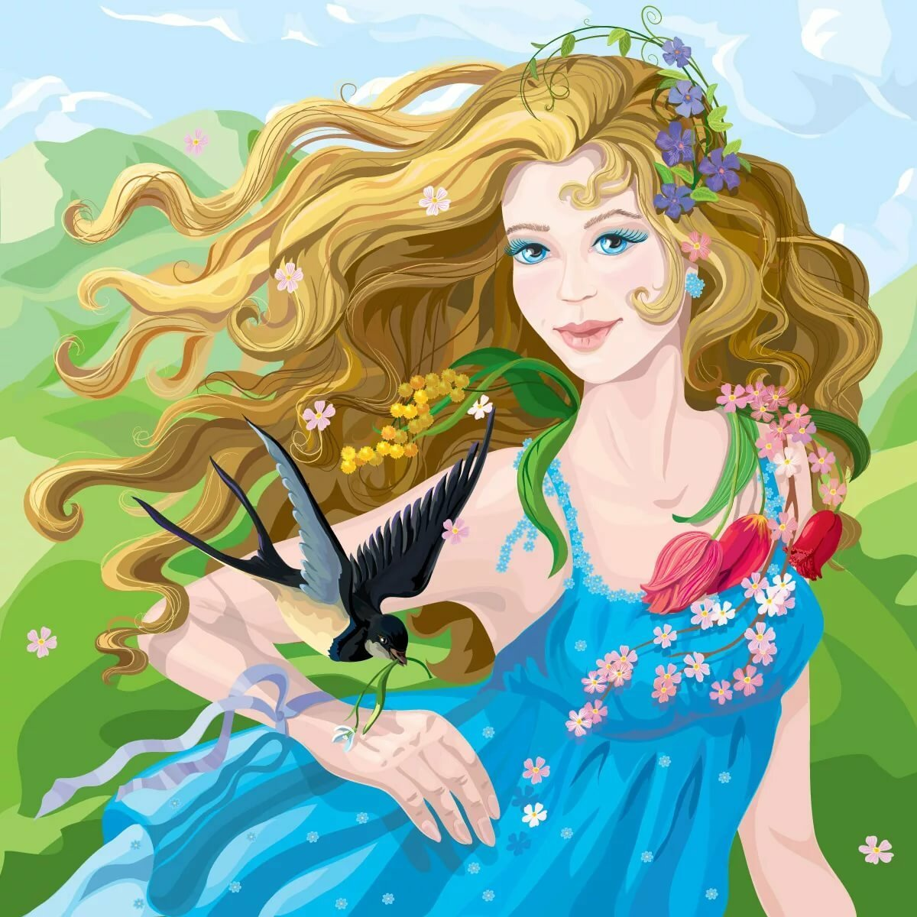
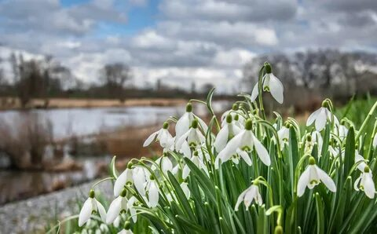
ВЕСЕННИЕ РЕБУСЫ
Педагог-организатор Моричева А.В

Slide 2
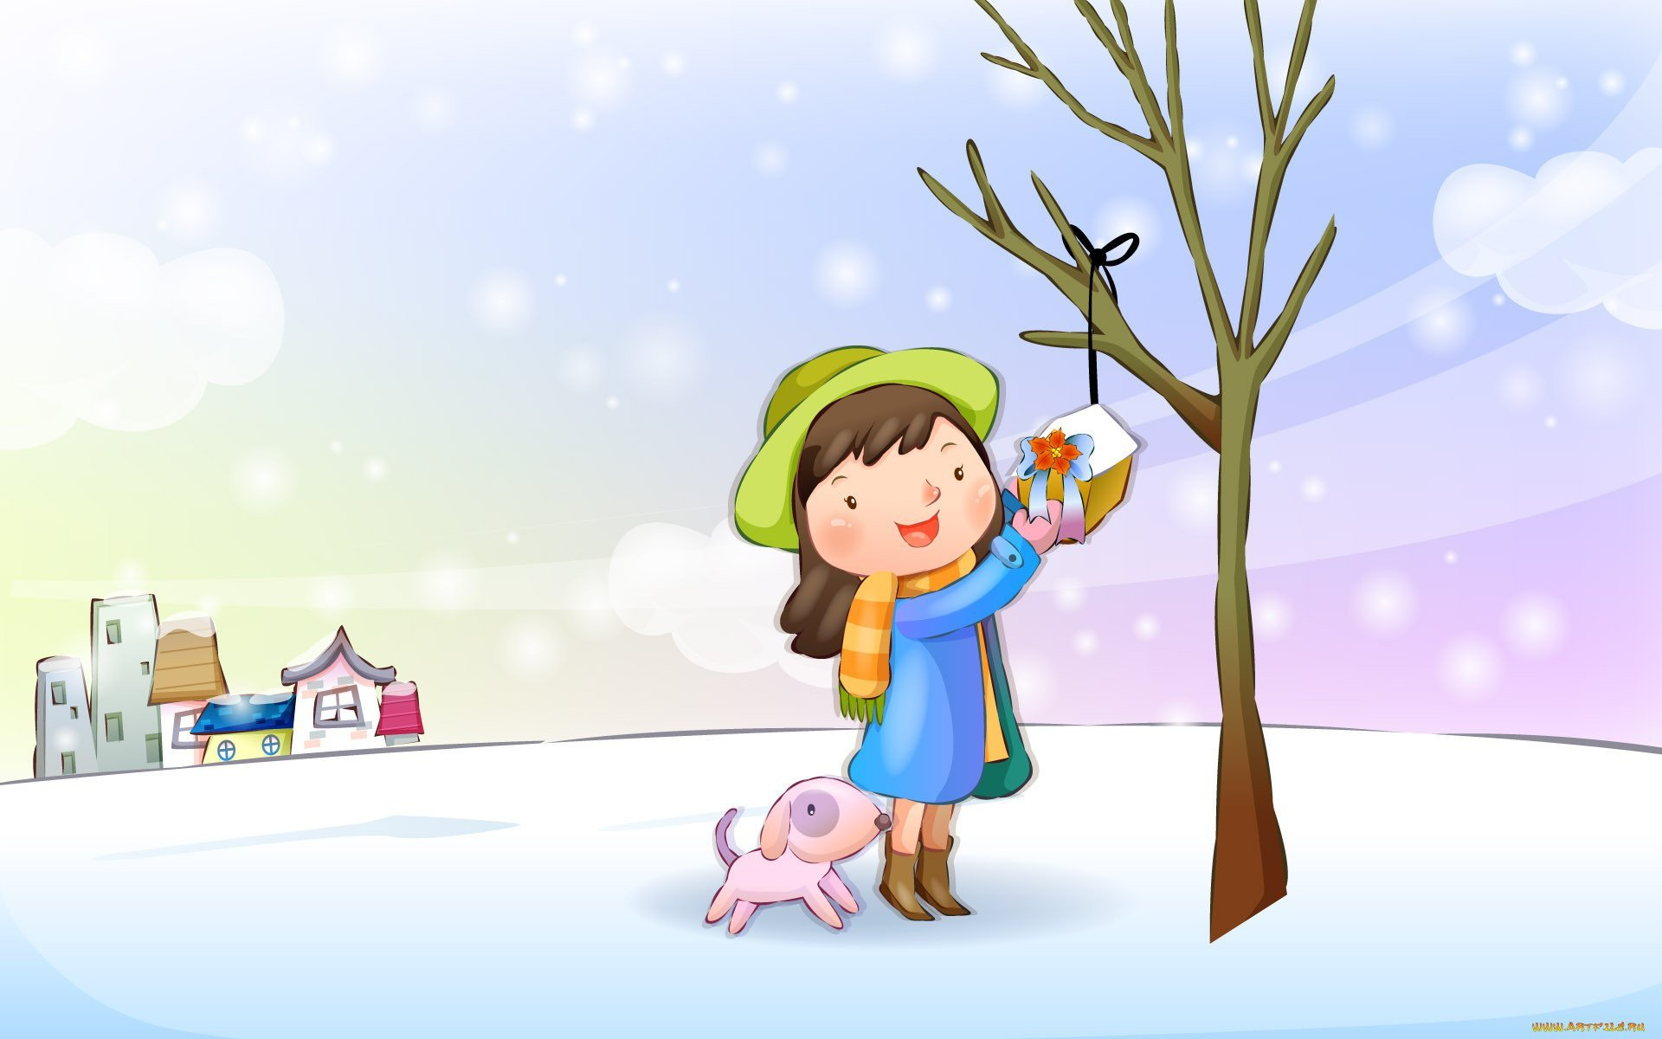

Март
Весна приготовила для тебя ребусы, в которых зашифровала свои любимые месяцы и признаки
’’’’
+рт

Slide 3

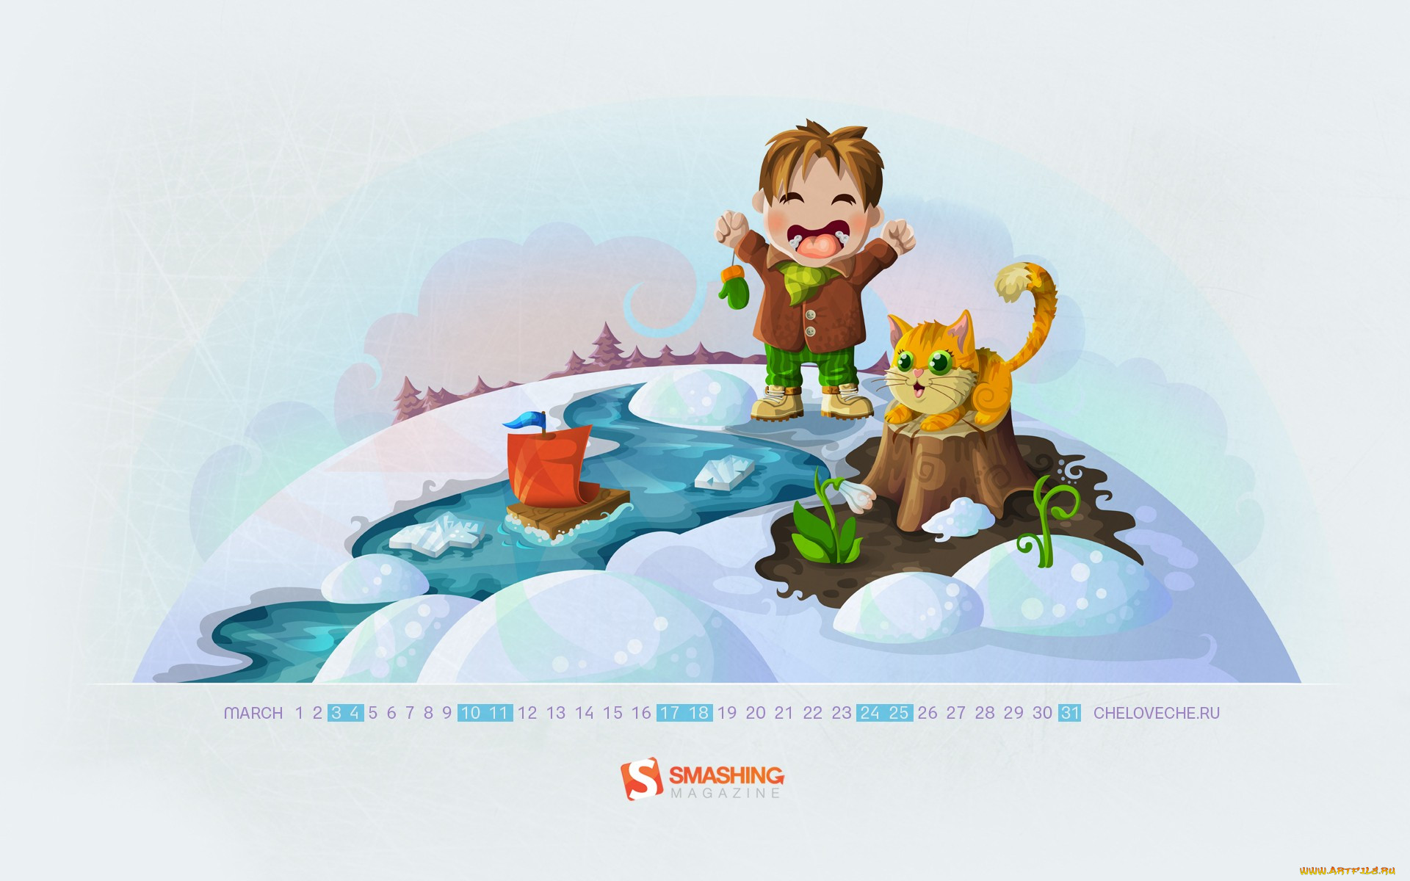

Апрель
д
ап +

Slide 4


К
+ й
Май

Slide 5



СОЛНЦЕ
+ ЦЕ

Slide 6
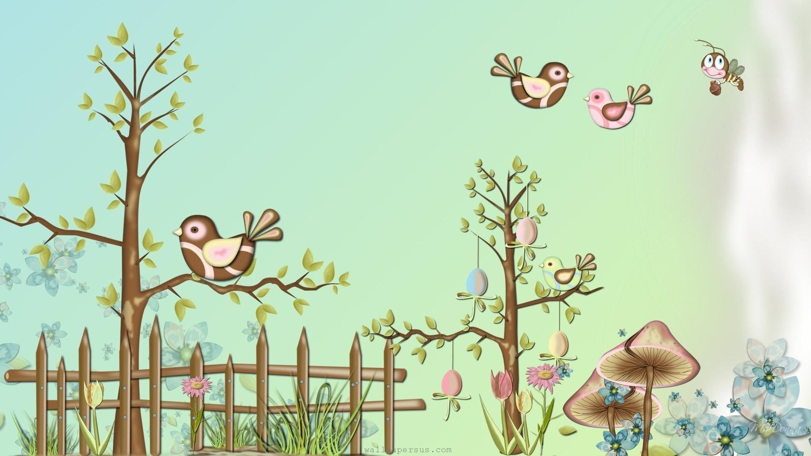
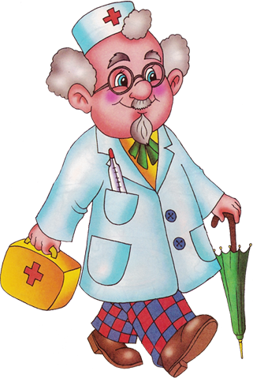
грач
в
Г +

Slide 7

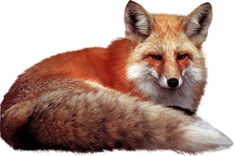
а=т
лист

Slide 8
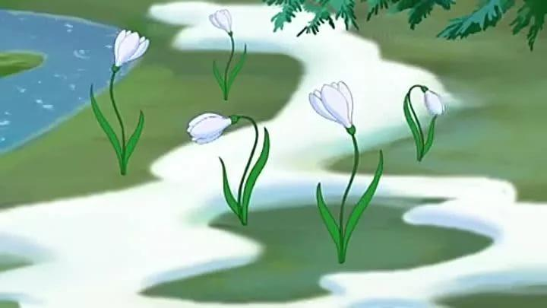

г=ж
под+
+ник
подснежник

Slide 9

Отлично!

